Slide 1

Bild definieren
Gynäkologie und Geburtshilfe, LUKS Wolhusen
Harn- und Stuhlinkontinenz
Diagnostik und Therapie
Donnerstag, 21. August 2025, 18.30 – 20.30 Uhr
LUKS Wolhusen, 1. OG, Raum 104A

Slide 2
Liebe Kolleginnen und Kollegen
Es freut uns, Sie zu unserer praxisnahen Fortbildung «Diagnostik und Therapie bei Harn- und Stuhlinkontinenz» mit anschliessendem Apéro einzuladen.
Erfahren Sie von den Expertinnen und Experten des Luzerner Kantonsspitals (LUKS) Wolhusen, welche Diagnostik und Therapien sich bewährt haben und wie Sie Ihre Patientinnen und Patienten optimal unterstützen können.
Wir freuen uns auf einen spannenden Abend mit Ihnen.
Freundliche Grüsse
Dr. med. univ. (A) Kaweh Aghai Dr. med. univ. (A) Regina Sider
Co-Chefarzt Leitende Ärztin
Gynäkologie/Geburtshilfe Gynäkologie/Geburtshilfe
LUKS Wolhusen LUKS Wolhusen

Slide 3
Programm
Donnerstag, 21. August 2025, 18.30 – 20.30 Uhr
18.30 Uhr | Begrüssung
18.35 Uhr | Beckenbodenrehabilitation bei Stuhl - und Harninkontinenz Irma Dissler, Physiotherapeutin (CAS in Pelvic Physiotherapie)
19.00 Uhr | Rezidivierende Harnwegsinfekte Welche Behandlung ist wann sinnvoll? Dr. med. Michael Thoms, Leitender Arzt Urologie, LUKS Wolhusen
19.30 Uhr | Stuhlinkontinenz - was tun? Dr. med. Tobias Flückiger, Leitender Arzt Chirurgie , LUKS Wolhusen
20.00 Uhr | Die weibliche Harninkontinenz Dr. med. univ. (A) Kaweh Aghai, Co-Chefarzt Gynäkologie/Geburtshilfe , LUKS Wolhusen Dr. med. univ. (A) Regina Sider, Leitende Ärztin Gynäkologie/Geburtshilfe, LUKS Wolhusen
20.30 Uhr | Apéro

Slide 4

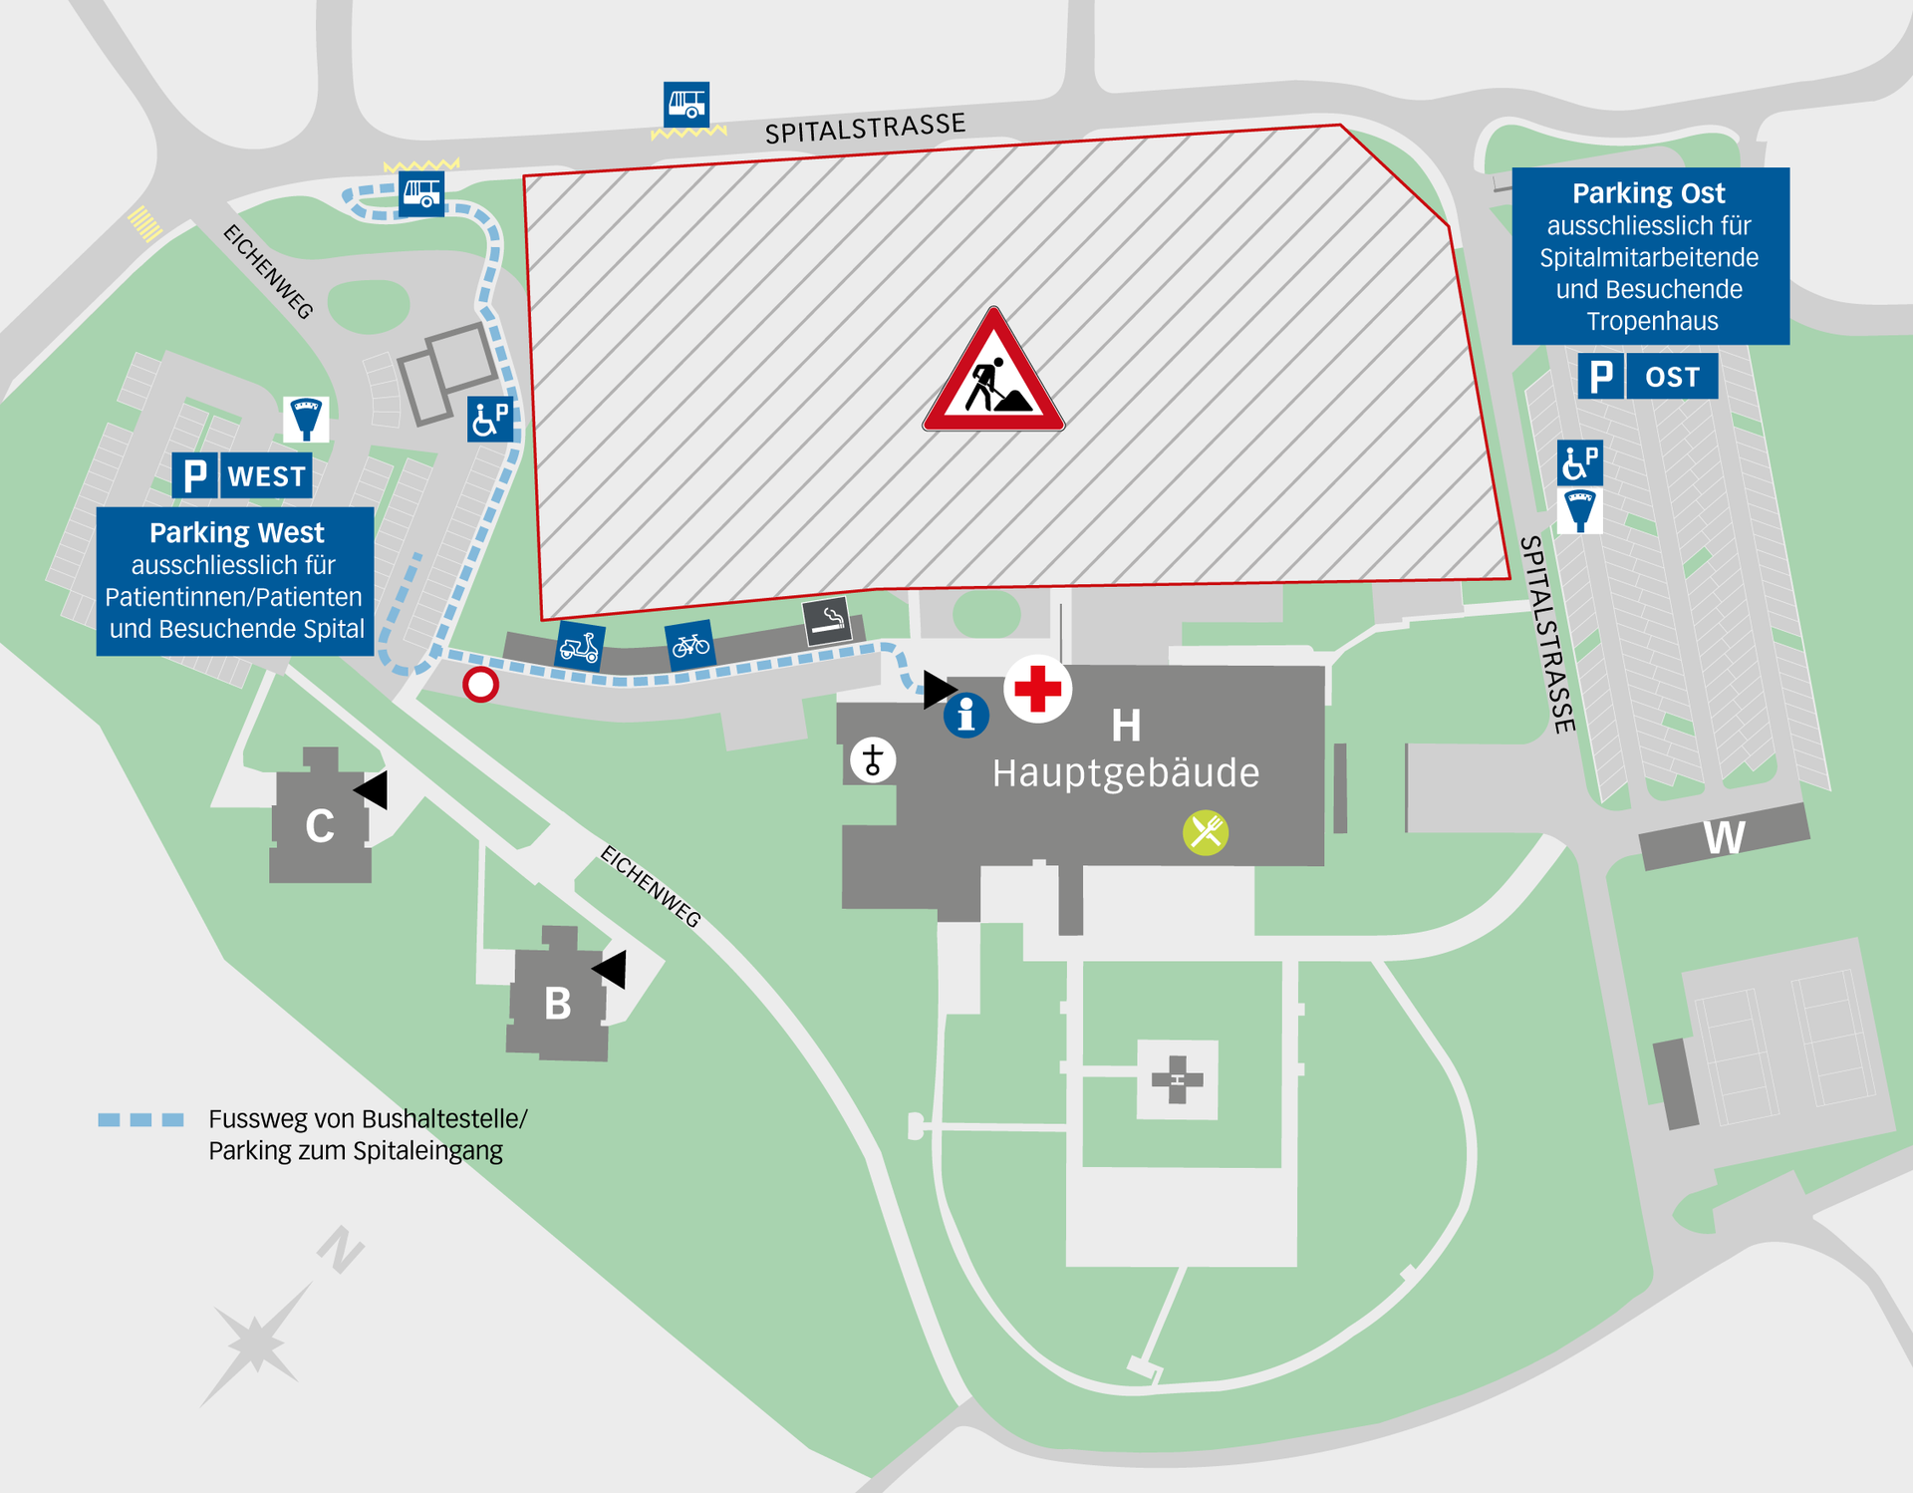
Allgemeine Informationen
    Veranstaltungsort
  Luzerner Kantonsspital Wolhusen
  Spitalstrasse 50
  Raum 104A
  6110 Wolhusen
    Credits
  Credits wurden beantragt
    Anmeldung
  Ihre Anmeldung nehmen wird gerne über das Webformular entgegen
    Teilnahmegebühr
  Die Teilnahme ist kostenlos.
luks.ch/veranstaltungen

